Slide 1
基本问题：在电脑面前什么都会，过三天完全忘记，然后被问的哑口无言，原来平时学看的都是无效操作
cpu为什么高（说）
系统为这么慢（学）
内存为这么大（斗）
crash怎么解决（唱）
服务发现与在线扩容
一致性，主节点挂点 和重启 保证数据一致性
衡量指标不一样，看问题角度不一样。
Notes:
https://docs.qq.com/slide/DY1FTaGVzZXR5RmVY

Slide 2
一般思路 cpu高（为什么高 原理还是不清楚）
top 查看cpu指标： 1 us，2 sy，4 wa， 3 hi，si（不是重点，谁都可以看）
perf寻找热点函数：（和高什么关系）（重点 这个可以控制）
a 是否可以c++内敛，常量折叠， b 缓存命中率 for循环优化 c 内存对齐 。
2. 特定功能的内核线程高不好解决，但能看问题原因，还是检查自己程序，不能归咎系统机制不好。
检查系统调用函数（strace）和中断类型（watch -d cat /proc/softirqs）
3. 检查系统设计：线程进程设置比例，甚至协程代替（重点 这个可以控制。减少cs）
4. 网络io 检查一下：网络模型 epoll ，回到step 3 （后台服务都是io类型，次要重点）
滑动窗口与带宽瓶颈（外界因素非重点，回到 1 2 3上）
磁盘io：是否启用缓存（一般不占用过多cpu，引起变慢。这个不是重点，但是属于cpu 的指标。liunx优化专栏还例子 证明。）
Notes:
系统调用，上下文切换，中断关系？

Slide 3
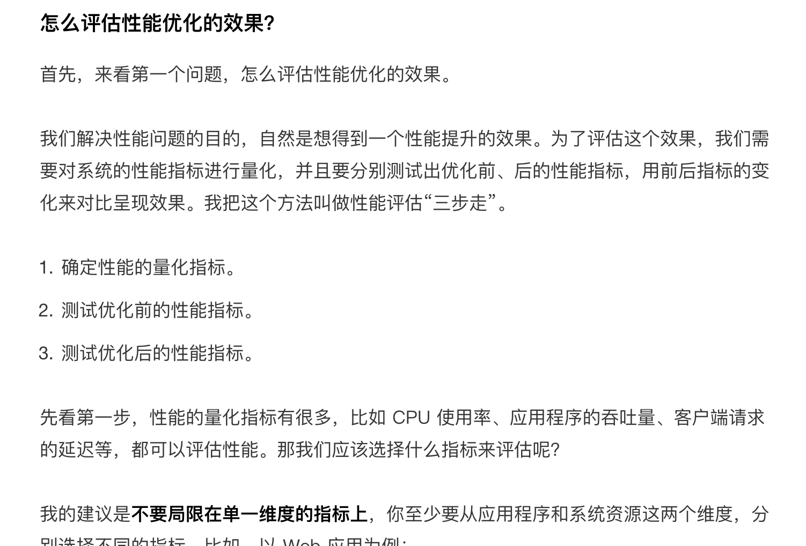
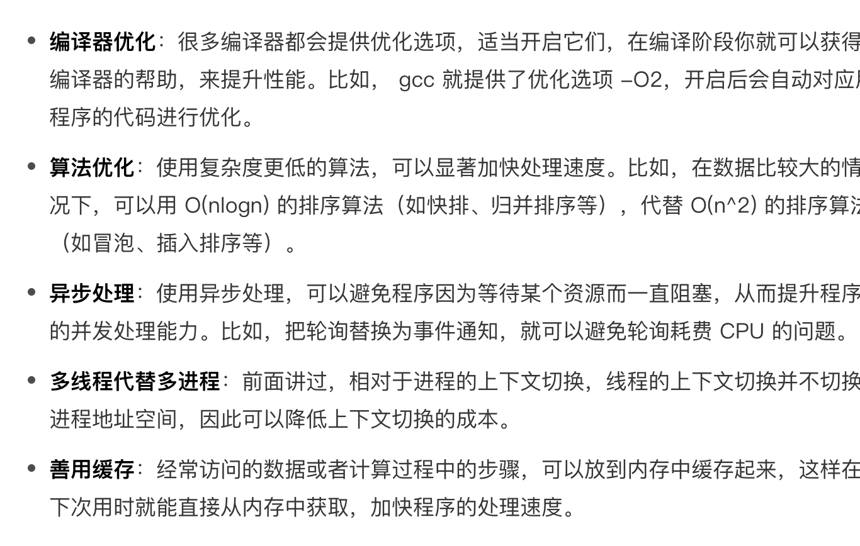
一般思路 cpu高（为什么高 原理还是不清楚）
遗漏：
cpu 高判断标准：cpu 基本概念 什么是正常的。？？
其实真正情况一片黑，无用下手
，该一秒1000次调用的函数有
Notes:
虽然增加带宽 配置 提高性能。你不能说最后靠着解决问题的，他们有上限不会无限增加。

Slide 4
例子：

Slide 5
系统为什么这么慢：准备
系统的生命周期大致大致可以按照顺序来看
从客户端到服务器，然后在服务器上进行解析，执行 并返回结果给客户端。
使用 一个profiler。Use a profiler.
查看程序执行时的汇编码。View the assembly code when the program is executed.
如果你觉得需要程序有更好的执行速度，那么，最基本的方法就是使用一个profiler和愿意去查看一下其汇编代码以找到程序的瓶颈
只有找到了程序的瓶颈，此时才是真正在思考如何去改进的时候
Notes:
Use a profiler.
View the assembly code when the program is executed.

Slide 6
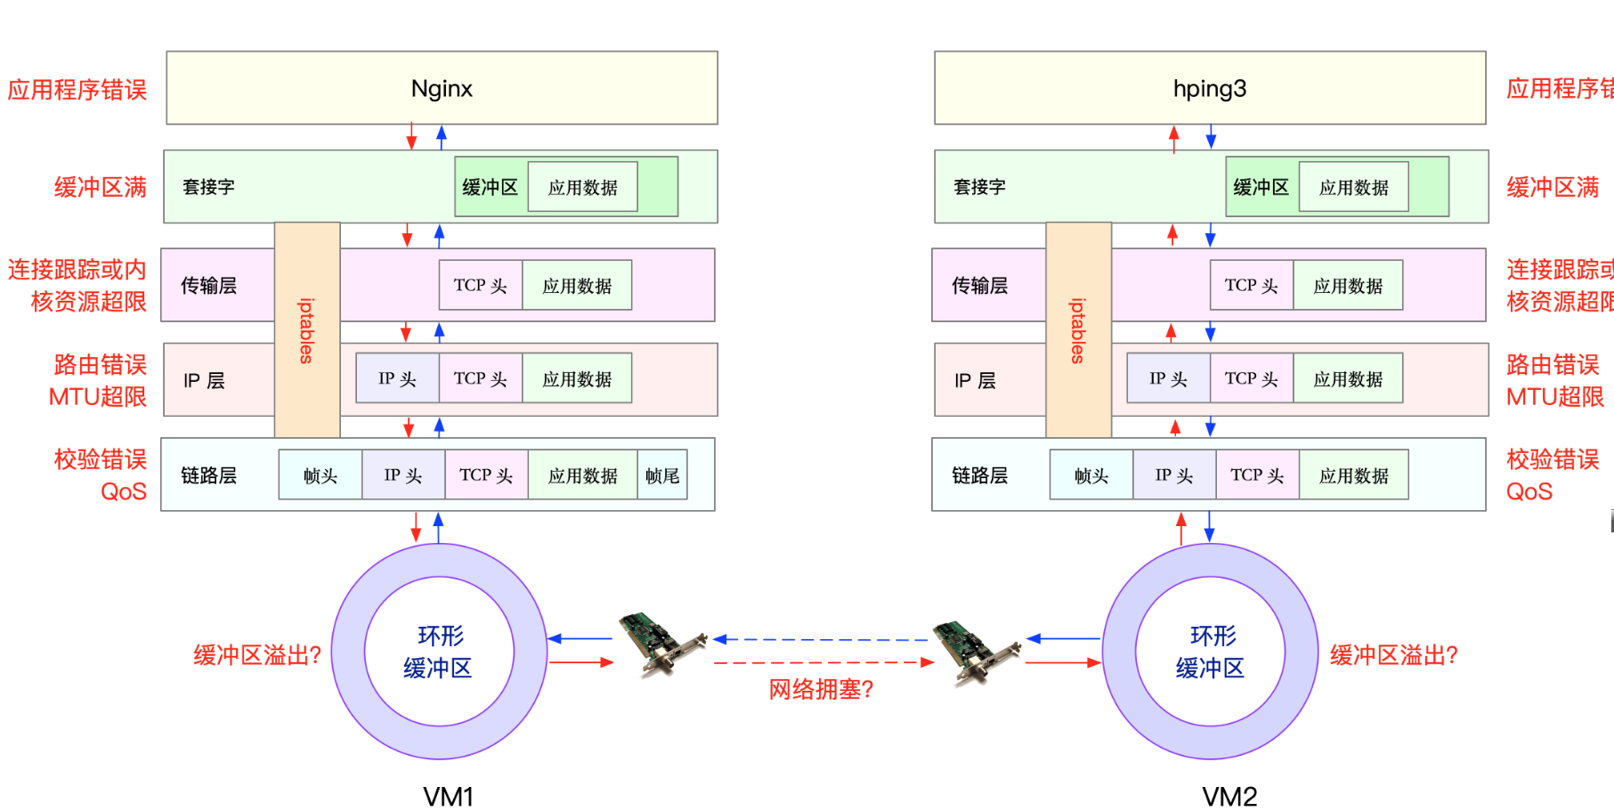

Slide 7
进程内存为什么高
虚拟内存占用高一定问题吗？
原理： unallocated(不占用空间), cahed（物理内存） uncached（磁盘）
mac top
PhysMem: 16G used (2566M wired), 320M unused.
Notes:
https://talkgo.org/t/topic/1255/17

Slide 8
内存为什么这么高？
内存分配与回收 【这个有c++demo例子，网上有，以前动手练习过。现在想不起来了】
malloc 和free会导致内存泄漏吗？不会
如果小于128k 直接通过mmap方式申请和释放不会有问题。
如果小于128k，会按照brk方式申请顺序申请。
如果申请连续空间需要额外8字节记录大小（对齐自然的）
释放时候，需要低地址先释放，低地址不释放空间永远被占用
重复利用时候造成内存碎片。
不考虑多线程问题，从一片连续地址分配上角度考虑

Slide 9
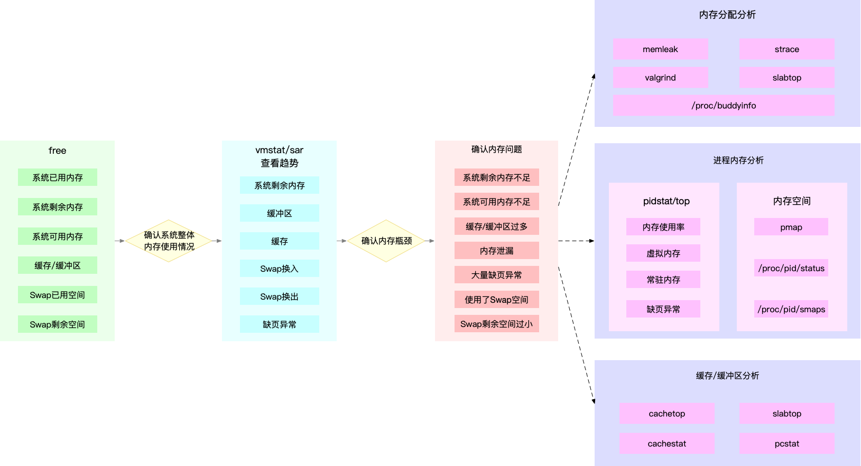
查看进程发生缺页中断的次数 ps -o majflt,minflt -C program
perf top -e cache-misses -c 5000
Notes:
https://time.geekbang.org/column/article/75242?utm_source=website&utm_medium=geektime&utm_campaign=322-presell&utm_content=PC0701&utm_term=pc_interstitial_398

Slide 10
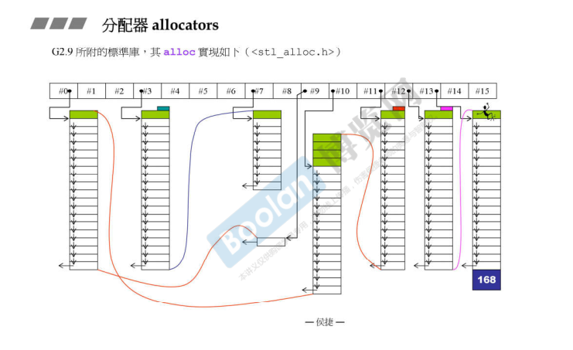
内存为什么这么高？
task2:tcmalloc 优缺点。

Slide 11
内存：valgrind
阅读使用手册 FQA
Your program is then run on a synthetic CPU provided by the Valgrind core

Slide 12
如何解决crash （1） 问题
tail -f valgrind.log
==18072== Invalid write of size 8 ==18072== at 0x7A9A2C: ??? (in /home/work/proxy/gcache-proxy)
(gdb) bt //打印堆栈信息 #0 0x0000000000472b1b in ?? () #1 0x0000000000000006 in ?? () at /usr/lib/gcc/x86_64-redhat-linux/4.4.7/../../../../include/c++/4.4.7/bits/stl_vector.h:131 #2 0x0000000000fb0490 in ?? () #3 0x00007f6ff00c1370 in ?? () #4 0x000000000042a8f0 in std::_Rb_tree<std::basic_string<char

Slide 13
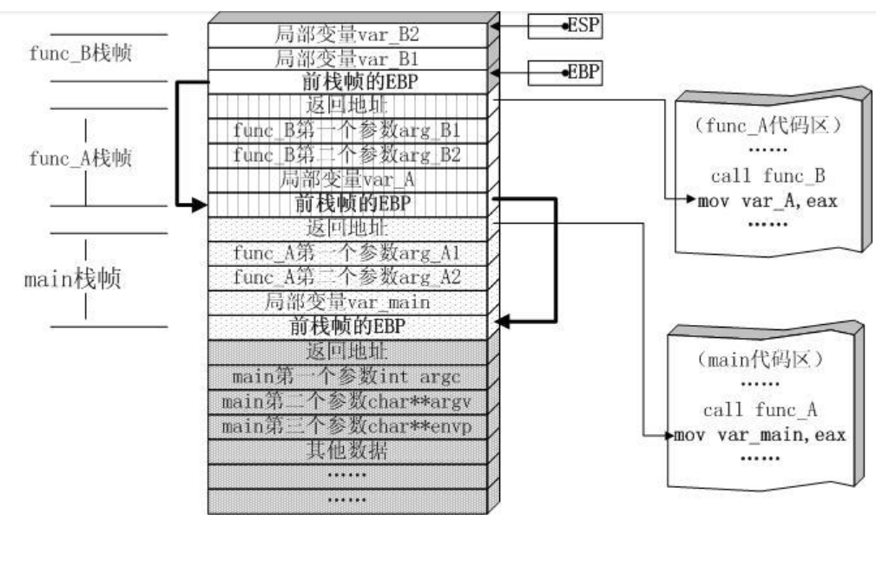
如何解决crash（2）准备 汇编与函数堆栈 的关系
https://godbolt.org/z/dcvvhM layout split
https://godbolt.org/z/8sPPPP
、
Notes:
https://www.jianshu.com/p/0299f56edab5
https://leapbook.readthedocs.io/en/latest/linux/linux_core.html
https://www.zhihu.com/question/22444939
https://www.limerence2017.com/2017/08/07/linuxcore/
https://www.jianshu.com/p/088fb171cd40
https://github.com/chyyuu/ucore_os_docs/blob/master/lab1/lab1_3_3_1_function_stack.md
https://www.zhihu.com/question/22444939

Slide 14
如何解决crash （3） 如何查看一个corrupt stack
https://izualzhy.cn/why-the-code-stack-is-overflow
https://sourceware.org/gdb/onlinedocs/gdb/Memory.html
https://www.jianshu.com/p/0299f56edab5
https://xz.aliyun.com/t/2554
http://blog.sina.com.cn/s/blog_72ef7bea0102w1c6.html

Slide 15
服务发现与在线扩容
把IP和端口看成一个记录，需要一个高可用服务存储这些数据，而不是在客户端记录
这样 msyql ，redis etc zk 这样工具联系在一起了。
Notes:
https://juejin.im/post/6844903766223765511
https://learnku.com/articles/48971

Slide 16
内存管理
监控系统负载情况（vmstat 1），确定是页面缓存（cache项）占用量大
echo 3 > /proc/sys/vm/drop_caches
清除页面缓存，目录项和inode
cat /proc/meminfo |grep -E "Buffer|Cache|Swap|Mem|Shmem|Slab|SReclaimable|SUnreclai

Slide 17
perf record -g -p 187862

